Slide 1
La Freccia del Tempo:
Una direzione per lo studio della termodinamica
Giovanni Valente
Dipartimento di Matematica (DMAT)

Slide 2
Una direzione per la didattica: obiettivi
Introdurre e spiegare concetti base di fisica termica (termodinamica e meccanica statistica) nel contesto del suo sviluppo storico-critico
Mostrare come i fondamenti di fisica matematica
sono intrisecamente legati a problemi filosofici aperti

Slide 3
Indice: seguendo la direzione della freccia…
Freccia del Tempo: definizione
Problema filosofico: ai fondamenti della fisica
Storia della fisica: termodinamica\meccanica statistica
Ludwig Boltzmann fisico e filosofo: questioni aperte!

Slide 4
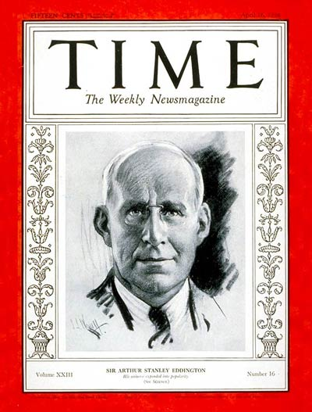
Sir Arthur Eddington (1882-1944)
L’astrofisico Arthur Eddington introdusse l’espressione
«Freccia del Tempo»
nel suo libro The Nature of the Physical World del 1928
Divenire = Dinamicità, il tempo «passa»
➔ Eraclito vs Parmenide in Spazio-Tempo 4-D
Verso = Distinzione fra passato e futuro
➔ Irreversibilità Termodinamica

Slide 5
Eddington (1928)
«La Freccia del Tempo. La cosa meravigliosa riguardo al
tempo è che passa… Nel mondo quadri-dimensionale
(…) gli eventi passati e futuri sono sparsi di fronte a noi
in una mappa… Vediamo nella mappa la via dal passato
al futuro, oppure dal futuro al passato; ma non c’è nessun
cartello ad indicare che è un senso unico. Qualcosa deve
essere aggiunto alle concezioni geometriche racchiuse
nel mondo di Minkowski prima che diventi un’immagine
completa del mondo che conosciamo». (p. 34)

Slide 6
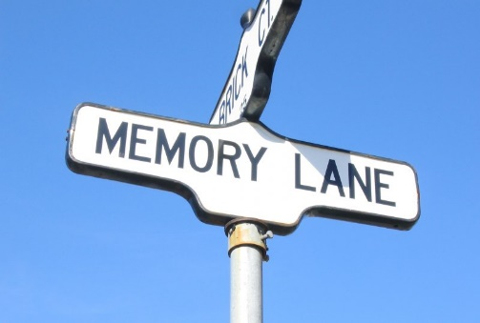





Freccia del Tempo: Verso
PASSATO
FUTURO
Freccia del Tempo Psicologica
Ricordi del passato, ma non del futuro
Futuro incerto, ma passato determinato
Freccia del Tempo Fisica
PROCESSI IRREVERSIBILI accadono in una direzione
temporale, ma non nella direzione opposta

Slide 7


Verso del Tempo
ASIMMETRIA
Distinzione fra i due versi: Passato\Futuro
ORIENTAZIONE
Passato ➔ Futuro, ma non Futuro ➔ Passato

Slide 8
Eddington (1928): Tempo ed equilibrio
«In tale regione [di equilibrio termodinamico] perdiamo
la freccia del tempo. Si ricordi che la freccia del tempo
punta in direzione dell’aumento di un elemento casuale.
Quando l’elemento casuale ha raggiunto il suo limite e
diventa stazionario la freccia non sa da quale parte
puntare… Il tempo è ancora là e mantiene le sue
proprietà ordinarie, ma ha perso la sua freccia;
come lo spazio si estende, ma non «passa» ». (p. 39)

Slide 9
Eddington (1928): Seconda Legge
«La legge che l’entropia aumenta sempre (…) occupa,
io credo, la posizione suprema fra le leggi di Natura.
Se (…) la vostra teoria dell’universo preferita è in
disaccordo con le equazioni di Maxwell – allora tanto
peggio per le equazioni di Maxwell. Se si trova che è
contraddetta dalle osservazioni –beh, questi sperimentali
fanno pasticci a volte. Ma se si scopre che la vostra teoria
va contro la seconda legge della termodinamica non vi do
alcuna possibilità; non c’è niente da fare se non collassare
nella più profonda umiliazione». (p. 74-75)

Slide 10
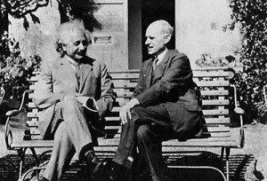
Einstein: Termodinamica come teoria universale
« [Una legge] colpisce tanto di più quanto maggiore è
la semplicità delle sue premesse, più diversificate sono
le cose che mette in relazione, e più esteso è il dominio
di applicabilità. Da qui viene la profonda impressione
che la termodinamica classica mi ha fatto. È la sola teoria
fisica di contenuto universale che, ne sono convinto,
non verrà mai sovvertita nell’ambito di applicabilità
dei suoi concetti basilari».
(Albert Einstein, citato da Klein 1967, p.509)

Slide 11
Irreversibilità Termodinamica
Espansione spontanea
Contrazione spontanea

Slide 12
Irreversibilità Termodinamica: Fatti Empirici
Espansione spontanea
Contrazione spontanea
Non osservata!!!

Slide 13
Irreversibilità Termodinamica: Teoria
Aumento di entropia
Diminuzione di entropia
Impossibile!!!

Slide 14
Verso del Tempo
ASIMMETRIA
Distinzione fra i due versi: Passato\Futuro
ORIENTAZIONE
Passato ➔ Futuro, e non Futuro ➔ Passato

Slide 15
Programma Entropico
ASIMMETRIA
Distinzione fra i due versi: Passato\Futuro
Segno del gradiente di entropia
ORIENTAZIONE
Passato ➔ Futuro, ma non Futuro ➔ Passato
Entropia aumenta, e non diminuisce

Slide 16
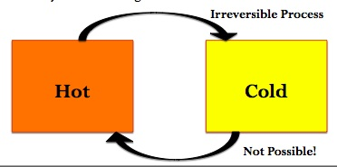
Programma Entropico: domande fondamentali
La Freccia del Tempo (Fisica) è determinata dall’Irreversibilità Termodinamica
Asimmetria osservata a livello macroscopico
Aumento di entropia previsto dalla Seconda Legge punta verso il Futuro
Come viene determinata la Freccia del Tempo a livello microscopico?
La distinzione Passato/Futuro è oggettiva oppure soggettiva?

Slide 17
Inversione Temporale e Leggi Dinamiche
t < 0
t = 0
t > 0
t
PASSATO
FUTURO
T
t < 0
t = 0
t > 0
-t
FUTURO
PASSATO
Simmetria rispetto a T = Leggi dinamiche hanno la stessa forma per t e per –t

Slide 18
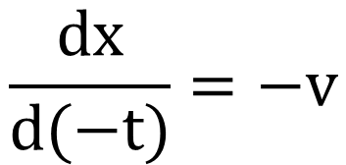
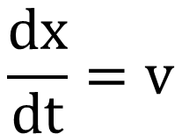
Simmetria Temporale: Dinamica classica
t < 0
t = 0
t > 0
t
$$\frac{dx}{dt}=v$$
PASSATO
FUTURO
T
t < 0
t = 0
t > 0
-t
$$\frac{dx}{d(−t)}=−v$$
FUTURO
PASSATO
Leggi classiche del moto simmetriche rispetto a T : soluzioni sia per t che per –t
➔ Non distinguono il verso del tempo!

Slide 19
Simmetria T: moto uniforme
v
v
v
v
Possibile
t = 0
-v
-v
-v
-v
Possibile
t = 0
Qual è il processo originale e qual è la versione a ritroso?

Slide 20
Problema della Freccia del Tempo
LIVELLO MACROSCOPICO
Irreversibilità termodinamica
Aumento di entropia di un gas isolato in espansione libera.
Evoluzione temporale: solo in un verso, cioè Passato ➔ Futuro
LIVELLO MICROSCOPICO
-v
v
Simmetria T
Leggi dinamiche delle molecole nel gas simmetriche rispetto a t.
Evoluzione temporale: Possibile in entrambi i versi.

Slide 21
Problema della Freccia del Tempo
?
LIVELLO MACROSCOPICO
Irreversibilità termodinamica
Aumento di entropia di un gas isolato in espansione libera.
Evoluzione temporale: solo in un verso, cioè Passato ➔ Futuro
LIVELLO MICROSCOPICO
-v
v
Simmetria T
Leggi dinamiche delle molecole nel gas simmetriche rispetto a t.
Evoluzione temporale: Possibile in entrambi i versi.

Slide 22
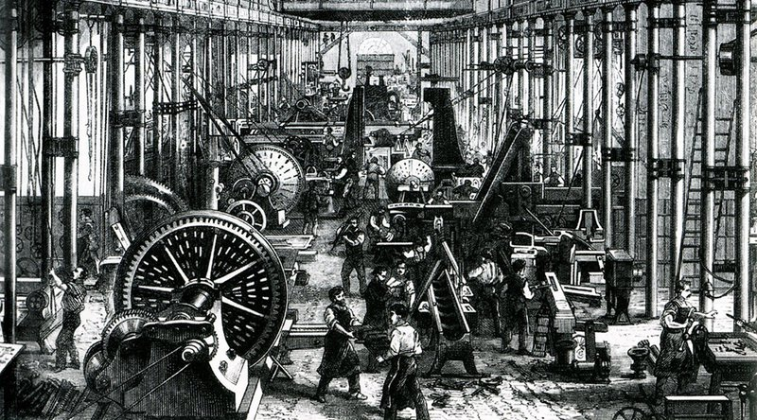
La Freccia del Tempo nella storia della fisica
LIVELLO MACROSCOPICO
TERMODINAMICA CLASSICA
Lord Kelvin
1848
RICORRENZA
Zermelo
1894
Clausius
1865
Sadi Carnot
1824
REVERSIBILITA’
Loschmidt
1877
1872
Boltzmann
1895
Boltzmann
1860-67
Maxwell
1877
Boltzmann
LIVELLO MICROSCOPICO
TEORIA CINETICA DEI GAS
MECCANICA STATISTICA

Slide 23
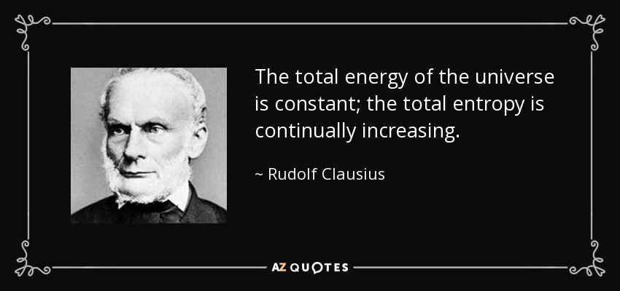
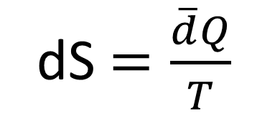
Clausius (1865): Entropia Termodinamica
Equilibrio Termodinamico: variabili macroscopiche (p, V, T)
hanno valori stabili e lo stato del sistema è ben definito.
Sistema non in equilibrio non ha uno stato termodinamico
Calore Q non è una sostanza che si conserva, ma una forma di energia che può essere scambiata e trasformata in lavoro.
Entropia S è una funzione di stato con differenziale esatto
dS $=\frac{\overline{d}Q}{T}$

Slide 24
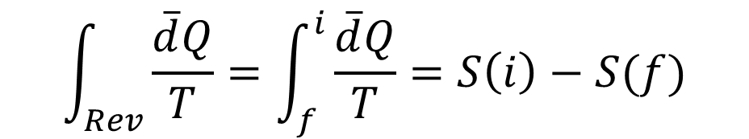
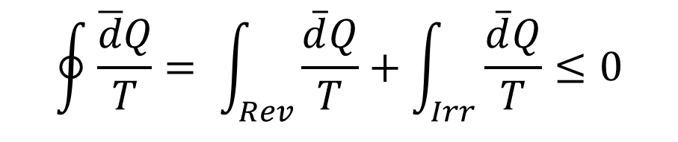
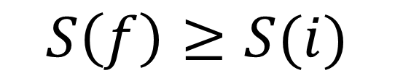
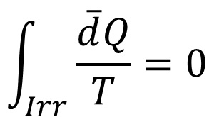

La Seconda Legge
$$\oint{\frac{\overline{d}Q}{T}}= \int_{Rev}{\frac{\overline{d}Q}{T}}+\int_{Irr}{\frac{\overline{d}Q}{T}}≤0$$
Clausius
p
Processo Rev
Quasi-Statico
$$\int_{Rev}{\frac{\overline{d}Q}{T}}=\int_{f}^{i}{\frac{\overline{d}Q}{T}}=S\left(i\right)−S(f)$$
Irr
Processo Irr
Adiabatico
$$\int_{Irr}{\frac{\overline{d}Q}{T}}=0$$
Rev
$$\overline{d}Q=0$$
V
$$S\left(f\right)≥S(i)$$

Slide 25
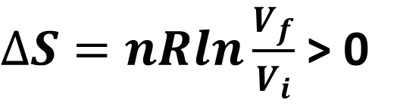
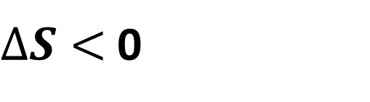
Aumento di Entropia (gas ideale)
$∆S=nRln\frac{V_{f}}{V_{i}}$ > 0
$∆S<$0

Slide 26
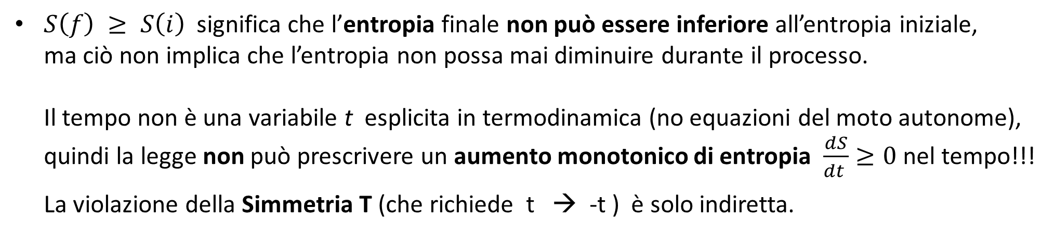
Tempo ed Entropia Termodinamica
Il risultato di Clausius vale solo per processi adiabatici. Ma la Seconda Legge mira a descrivere
processi più generali in cui il sistema scambia calore e lavoro con l’ambiente esterno.
Come è possibile estendere il concetto di Entropia e la Seconda Legge all’intero Universo?
$S\left(f\right) ≥ S\left(i\right)$ significa che l’entropia finale non può essere inferiore all’entropia iniziale,
ma ciò non implica che l’entropia non possa mai diminuire durante il processo.
Il tempo non è una variabile t esplicita in termodinamica (no equazioni del moto autonome),
quindi la legge non può prescrivere un aumento monotonico di entropia $\frac{dS}{dt }≥0$ nel tempo!!!
La violazione della Simmetria T (che richiede t → -t ) è solo indiretta.

Slide 27
Origine dell’Irreversibilità Termodinamica
PRINCIPIO DI EQUILIBRAZIONE: un sistema isolato in uno stato di non-equilibrio evolve
spontaneamente in uno stato di equilibrio, dove poi rimane stabile a meno di disturbi esterni
Asimmetria = Equilibrio stazionario (sistema tende a entrare in equilibrio, ma non ad uscirne)
NON-EQ. ➔ EQ.
EQ. ➔ NON-EQ

Slide 28
La Freccia del Tempo nella storia della fisica
LIVELLO MACROSCOPICO
TERMODINAMICA CLASSICA
Lord Kelvin
1848
RICORRENZA
Zermelo
1894
Clausius
1865
Sadi Carnot
1824
REVERSIBILITA’
Loschmidt
1877
1872
Boltzmann
1895
Boltzmann
1860-67
Maxwell
1877
Boltzmann
LIVELLO MICROSCOPICO
TEORIA CINETICA DEI GAS
MECCANICA STATISTICA

Slide 29
La Freccia del Tempo nella storia della fisica
LIVELLO MACROSCOPICO
TERMODINAMICA CLASSICA
Lord Kelvin
1848
RICORRENZA
Zermelo
1894
Clausius
1865
Sadi Carnot
1824
REVERSIBILITA’
Loschmidt
1877
Meccanica
Classica
Probabilità
1872
Boltzmann
1895
Boltzmann
Ipotesi sulla costituzione molecolare della materia
1860-67
Maxwell
1877
Boltzmann
LIVELLO MICROSCOPICO
TEORIA CINETICA DEI GAS
MECCANICA STATISTICA

Slide 30

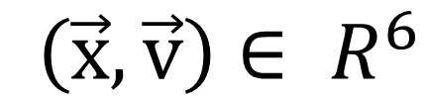
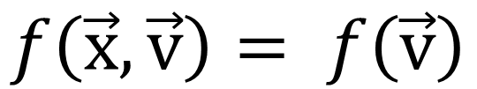
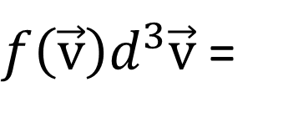
Teoria Cinetica dei Gas
MACROSTATO
Distribuzione
di Probabilità
$$f\left(\vec{x},\vec{v}\right)= f\left(\vec{v}\right)$$
Numero relativo di molecole
Tempo relativo di una molecola
$f\left(\vec{v}\right)d^{3}\vec{v}$ =
Gas uniforme
spazialmente
MICROSTATO
Modello: sfere dure con diametro fisso
Stato meccanico
$\left(\vec{x},\vec{v}\right)$ $∈ R^{6}$
1
2
Dinamica classica
Moto rettilineo uniforme
Collisioni elastiche binarie
Numero molecole
N >> 0

Slide 31
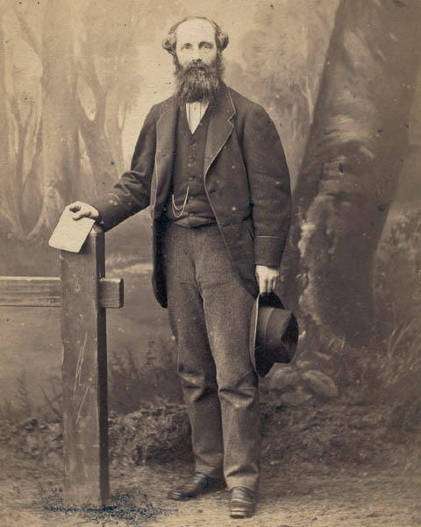

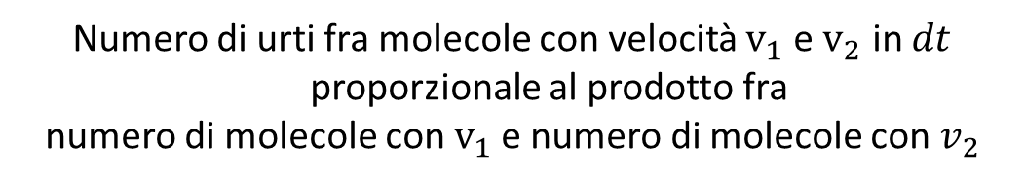
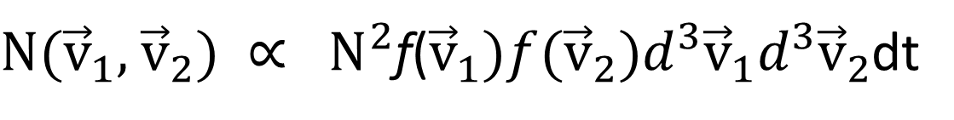
Maxwell (1860-1867): Equilibrio
$$f_{max}\left(\vec{v}\right)=Ae^{−\frac{{|\vec{v}|}^{2}}{B}}$$
$= f_{max}\left(\vec{v};t\right)$ per tutti i t
Distribuzione
all’equilibrio
Stoßzahlansatz = «Assunzione sul numero di collisioni»
$N({\vec{v}}_{1},$ ${\vec{v}}_{2}) ∝ N^{2}$f(${\vec{v}}_{1})f({\vec{v}}_{2})d^{3}{\vec{v}}_{1}d^{3}{\vec{v}}_{2}$dt
Numero di urti fra molecole con velocità $v_{1}$e $v_{2}$ in $dt$
proporzionale al prodotto fra
numero di molecole con${ v}_{1}$ e numero di molecole con $v_{2}$
1
2

Slide 32
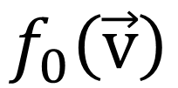
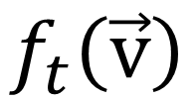
Evoluzione temporale
MACROSTATO
t = 0
t > 0
Distribuzione
di Probabilità
DINAMICA
MACROSCOPICA
$$f_{0}\left(\vec{v}\right)$$
$$f_{t}\left(\vec{v}\right)$$
MICROSTATO
Modello: sfere dure con diametro fisso
Stato meccanico
$\left(\vec{x},\vec{v}\right)$ $∈ R^{6}$
1
2
Dinamica classica
Moto rettilineo uniforme
Collisioni elastiche binarie
Numero molecole
N >> 0

Slide 33
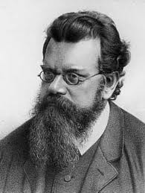

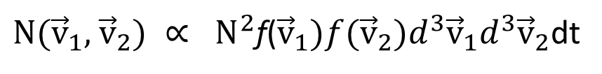
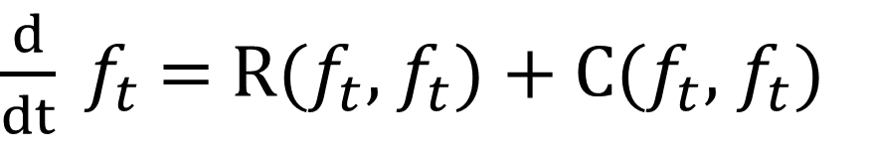

Boltzmann (1872): Dinamica Macroscopica
t = 0
t > 0
NON-EQ.
$$f_{0}\left(\vec{v}\right)$$
$$f_{t}\left(\vec{v}\right)$$
EQ.
$\frac{d}{dt} f_{t}$ = R($f_{t}$, $f_{t}$) + C($f_{t}$, $f_{t}$)
EQUAZIONE DI
BOLTZMANN
Moto libero
Collisioni
Stoßzahlansatz = «Assunzione sul numero di collisioni»
1
2
$N({\vec{v}}_{1},$ ${\vec{v}}_{2}) ∝ N^{2}$f(${\vec{v}}_{1})f({\vec{v}}_{2})d^{3}{\vec{v}}_{1}d^{3}{\vec{v}}_{2}$dt

Slide 34
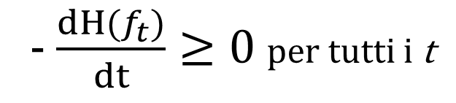
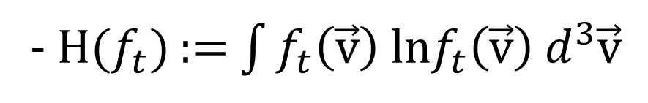
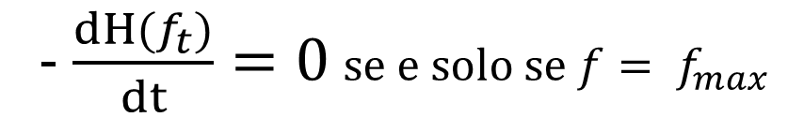
Boltzmann (1872): Tendenza all’Equilibrio
Entropia
- H($f_{t})$ := $\int{f_{t}\left(\vec{v}\right) lnf_{t}\left(\vec{v}\right) d^{3}\vec{v} }$
Teorema H
Se $f_{t}$ è una soluzione dell’Equazione di Boltzmann con valore iniziale $f_{0}$ , allora
- $\frac{dH(f_{t})}{dt}≥0$ per tutti i t
Aumento monotonico di Entropia
NON-EQ.➔ EQ.
- $\frac{dH(f_{t})}{dt}=0$ se e solo se $f= f_{max}$
Equilibrio stazionario (e unico)
EQ.➔ NON-EQ.
«Questo dà una dimostrazione analitica della Seconda Legge in una maniera
completamente diversa da quello che è stato provato finora» (Boltzmann, p.345)

Slide 35
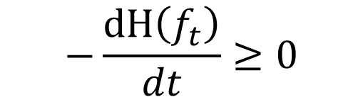
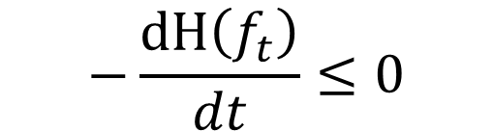
Non-equilibrio e Aumento monotonico di Entropia
$$−\frac{dH\left(f_{t}\right)}{dt}≥0$$
$$−\frac{dH\left(f_{t}\right)}{dt}≤0$$

Slide 36
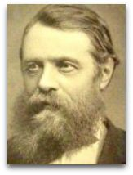





Loschmidt (1877): Obiezione di Reversibilità
t = 0
t’ > 0
$$−\frac{dH}{dt}≥0$$
$$f_{t′}\left(\vec{v}\right)$$
$$f_{0}\left(\vec{v}\right)$$
INVERSIONE
VELOCITA’!
$$−\frac{dH}{dt}≤0$$
$$f_{t′}\left(−\vec{v}\right)$$
2t’ > 0
t’ > 0
Esistono stati possibili per cui l’entropia diminuisce!

Slide 37
Microstato: Simmetria Temporale
t < 0
t = 0
t > 0
t
$$\frac{dx}{dt}=v$$
PASSATO
FUTURO
T
t < 0
t = 0
t > 0
-t
$$\frac{dx}{d(−t)}=−v$$
FUTURO
PASSATO
Velocità cambia segno con il tempo!

Slide 38
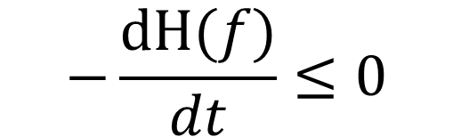
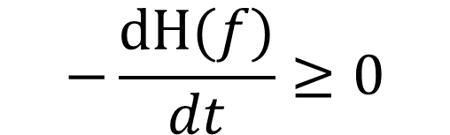
Macrostato: Asimmetria Temporale
t < 0
t = 0
t > 0
t
$$−\frac{dH(f)}{dt}≥0$$
PASSATO
FUTURO
T
t < 0
t = 0
t > 0
-t
$$−\frac{dH(f)}{dt}≤0$$
FUTURO
PASSATO
Entropia invariante rispetto alla simmetria T, ma non il suo gradiente!

Slide 39

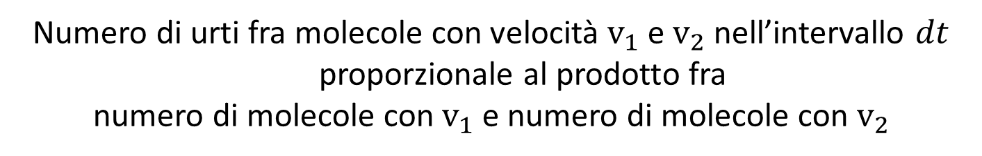
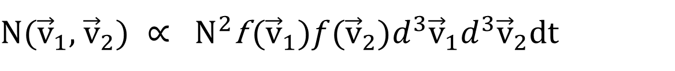
«Will anyone say exactly what the H-theorem means?»
Nel 1894 un dibattito aperto su Nature si proponeva ancora di capire il Teorema H .
Problema di identificare e giustificare la condizione asimmetrica necessaria
per derivare un’equazione irreversibile (Boltzmann) dalla microdinamica reversibile
Stoßzahlansatz
$N({\vec{v}}_{1},$ ${\vec{v}}_{2}) ∝ N^{2}$f (${\vec{v}}_{1})f({\vec{v}}_{2})d^{3}{\vec{v}}_{1}d^{3}{\vec{v}}_{2}$dt
Numero di urti fra molecole con velocità $v_{1}$e $v_{2}$ nell’intervallo $dt$
proporzionale al prodotto fra
numero di molecole con${ v}_{1}$ e numero di molecole con $v_{2}$
1
2
Asimmetria: assunzione valida solo prima dell’urto, ma non dopo. Ma perché???

Slide 40
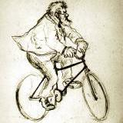
Boltzmann (1877)
Boltzmann ammette che il Teorema H non è valido per tutti i possibili microstati iniziali: ci sono eccezioni.
Tuttavia, tali eccezioni hanno bassissima probabilità ,
e quindi sono praticamente impossibili!
TEORIA CINETICA
DEI GAS
MECCANICA
STATISTICA

Slide 41

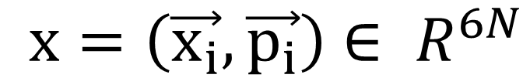


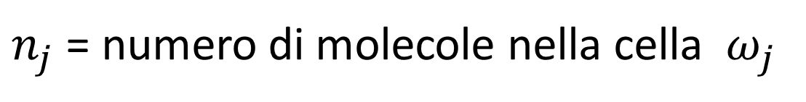
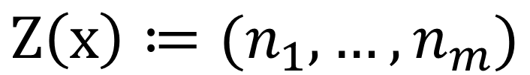
Meccanica Statistica
MACROSTATO
$$ε_{1}$$
$n_{j}$ = numero di molecole nella cella $ω_{j}$
Spazio delle fasi
molecola singola
$$Z\left(x\right)≔(n_{1}, …, n_{m})$$
$$ε_{j}$$
momento
$$ε_{m}$$
posizione
MICROSTATO
Modello: sfere dure con diametro fisso
$x=\left(\vec{x_{i}},\vec{p_{i}}\right)$ $∈ R^{6N}$
1
2
Dinamica Hamiltoniana
Moto rettilineo uniforme
Collisioni elastiche binarie
Numero molecole
i = 1, …, N

Slide 42
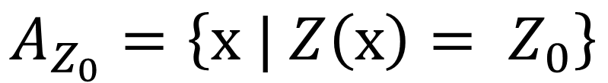

Argomento Combinatorio
Ciascun microstato x ha la stessa probabilità (misura di Lebesgue)
Molti microstati x realizzano un dato macrostato $Z_{0}≔(n_{1}, …, n_{m})$, invariante per
permutazioni delle molecule, che corrisponde a una regione dello spazio delle fasi
$$A_{Z_{0}}=\left\{x | Z\left(x\right)= Z_{0}\right\}$$
Probabilità : Volume${|A}_{Z_{0}}|$ della regione corrispondente a$Z_{0}$
ENTROPIA DI
BOLTZMANN
$S\left(Z\left(x\right)\right)=k\ln{|A_{z}|}$ k = Costante di Boltzmann

Slide 43

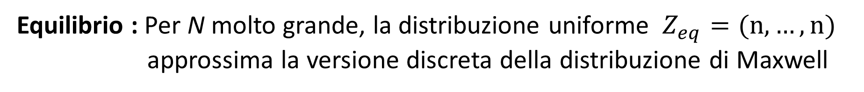
Tendenza all’Equilibrio?
Equilibrio : Per N molto grande, la distribuzione uniforme $Z_{eq}=(n, …, n)$
approssima la versione discreta della distribuzione di Maxwell
La regione di $Z_{eq}$ è di gran lunga più vasta delle regioni degli altri macrostati.
Equilibrio = Massima Entropia = Disordine
Per Boltzmann ciò garantisce che è molto probabile che un microstato x di
non-equilibrio evolva nella regione di $Z_{eq}$ , e poi vi resti per lunghissimo tempo.
Ma il sistema può oscillare dentro e fuori dall’equilibrio. E Boltzmann non dimostra
come varia l’entropia S rispetto al tempo t ➔ Argomento incompleto !!!

Slide 44
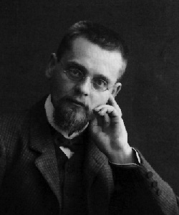
Zermelo (1894): Obiezione di Ricorrenza
Teorema di Poincarè in meccanica Hamiltoniana implica
che, se lo spazio delle fasi è limitato, un sistema dinamico
si ritroverà arbitrariamente vicino al suo stato iniziale
dopo un intervallo di tempo t sufficientemente lungo.
Zermelo ne conclude che, se il sistema evolve con un aumento di entropia per un certo periodo, dopo un tempo sufficientemente lungo (anche se astronomico) il sistema, riavvicinandosi allo stato iniziale, dovrà necessariamente subire una diminuzione di entropia !!!

Slide 45
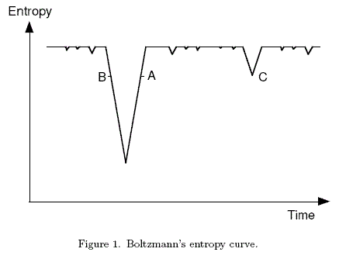
Boltzmann (1895): Curva -H
(a) Per la maggior parte del tempo t,
-H(t) rimane vicino al suo massimo –H(max)
(b) Occasionalmente, ma raramente,
-H(t) scende verso un minimo locale
(c) Minimi locali più bassi hanno una probabilità
più bassa di minimi locali più alti
Per Boltzmann la curva –H rappresenta l’entropia dell’intero Universo nel tempo.
Tuttavia, Boltzmann non fornisce alcuna dimostrazione di (a) e (b)!

Slide 46
Dove (o quando) ci troviamo?
Per Boltzmann l’Universo è nello stato A:
Entropia cresce nel futuro (predizioni corrette)
e cresce nel passato (retrodizioni corrette)
Ipotesi di Bassa Entropia del Passato
Entropia dell’Universo nel lontano passato (Big Bang) era estremamente bassa. ➔ Bassa Probabilità!

Slide 47
Distinzione soggettiva
Stato A e Stato B hanno la stessa probabilità:
Perché l’Universo non si trova nello Stato B?
Se fossimo nello Stato B percepiremmo la distinzione Passato\Futuro
orientata verso la diminuzione di Entropia ➔ Non-oggettività della Freccia!

Slide 48

Analogia Spaziale: Sopra\Sotto
«Per l’universo, i due versi del tempo sono indistinguibili, proprio come nello spazio non c’è un sopra e un sotto» (Boltzmann 1895)
SOPRA
SOTTO
  Distinzione Sopra\Sotto è definita dal verso della gravità,
ma non è assoluta: cambia sempre per ciascun osservatore
  Distinzione Passato\Futuro dipende dalla nostra orientazione: per noi, futuro verso l’aumento di entropia
SOTTO
SOPRA

Slide 49
Retrodizioni e memoria passata
Stato A e Stato C hanno la stessa probabilità,
ma il Passato dello Stato C è più probabile!
Le retrodizioni dallo Stato A, anche se corrette (aumento entropia), sono meno
probabili di quelle dallo Stato C ➔ Memoria ed evidenza passata inaffidabili!

Slide 50
La Freccia del Tempo nella storia della fisica
LIVELLO MACROSCOPICO
TERMODINAMICA CLASSICA
Lord Kelvin
1848
RICORRENZA
Zermelo
1894
Clausius
1865
Sadi Carnot
1824
REVERSIBILITA’
Loschmidt
1877
Meccanica
Classica
Probabilità
1872
Boltzmann
1895
Boltzmann
Ipotesi sulla costituzione molecolare della materia
1860-67
Maxwell
1877
Boltzmann
LIVELLO MICROSCOPICO
TEORIA CINETICA DEI GAS
MECCANICA STATISTICA

Slide 51
La Freccia del Tempo nella storia della fisica
LIVELLO MACROSCOPICO
TERMODINAMICA CLASSICA
Lord Kelvin
1848
RICORRENZA
Zermelo
1894
Clausius
1865
Sadi Carnot
1824
REVERSIBILITA’
Loschmidt
1877
Meccanica
Classica
Probabilità
1872
Boltzmann
1895
Boltzmann
Ipotesi sulla costituzione molecolare della materia
1860-67
Maxwell
1877
Boltzmann
1928
Eddington
LIVELLO MICROSCOPICO
TEORIA CINETICA DEI GAS
MECCANICA STATISTICA

Slide 52
Freccia del Tempo dopo Boltzmann: problema aperto
Meccanica Statistica Boltzmanniana: validità statistica dell’equazione di Boltzmann
nel limite di Boltzmann-Grad (Cercignani 1972; Lanford 1975), entropia aumenta
–dH(t)\dt >0 fino all’equilibrio. Ma: brevissima durata; condizione asimmetrica?
Meccanica Statistica Gibbsiana (Gibbs 1902): equilibrio stazionario, descrizione
della fasi termodinamiche. Ma: entropia di Gibbs costante dS(t)\dt = 0; ensembles?
Ergodicità: ipotesi dinamica di Boltzmann (1868) non valida in generale, altre
condizioni asimmetriche più deboli (quasi-ergodicità, transitività metrica)
possono essere valide per sistemi realistici. Ma: giustificazione fisica e concettuale?
Interventismo: dinamica non-deterministica non simmetrica rispetto a T, intervento
dell’ambiente esterno. Ma: freccia del tempo nell’Universo?; processi spontanei?

Slide 53
Una direzione per la didattica: obiettivi
Introdurre e spiegare concetti base di fisica termica (termodinamica e meccanica statistica) nel contesto del suo sviluppo storico-critico
Mostrare come i fondamenti di fisica matematica
sono intrisecamente legati a problemi filosofici aperti

Slide 54

Grazie a tutti per l’attenzione!

